Slide 1
Модель временного ряда "Предсказание цены на арматуру"

Slide 2
Работу выполняли
Серый Александр Вадимович
Крылов Савва Денисович
Плахотник Анастасия Федоровна

Slide 3
Введение
Цель проекта: Создание модели для прогнозирования цен на арматуру с целью выгодной закупки арматуры
Для чего это необходимо компании:
Избежание переплат за покупку продукта в необходимом объеме
Уменьшения затрат на производство
Увеличение процента прибыли

Slide 4
Этапы работы
Загрузка данных
Удаление пропусков
Удаление не используемых данных
Обучение модели
Проверка работы модели
Проверка модели метрикой r2
Предсказание на 30 недель вперед

Slide 5
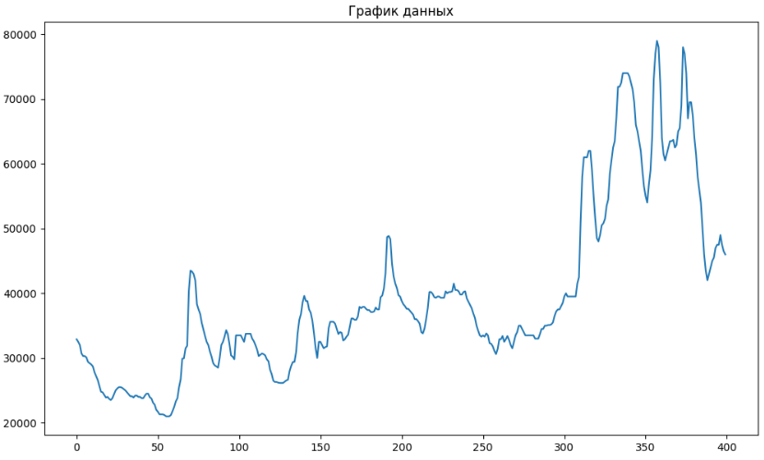
График данных

Slide 6
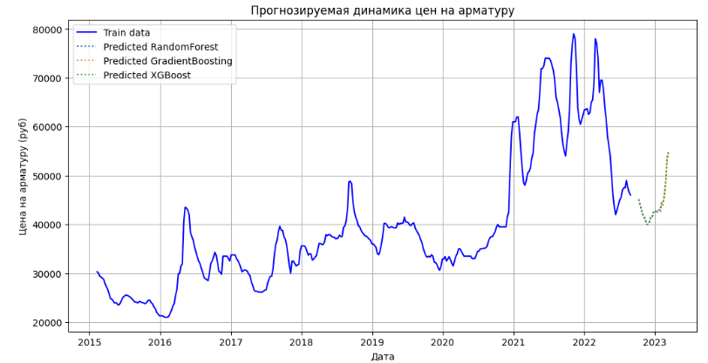
Наши модельки
(R²): 0.45
(R²): 0.59
(R²): 0.59

Slide 7
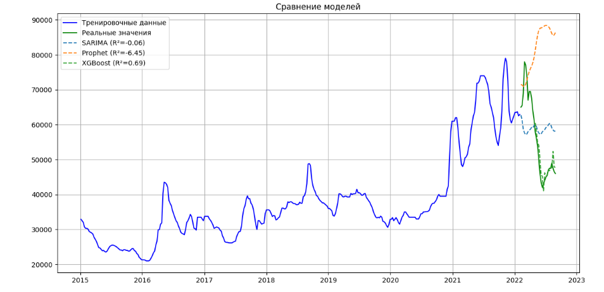
Наши модельки

Slide 8
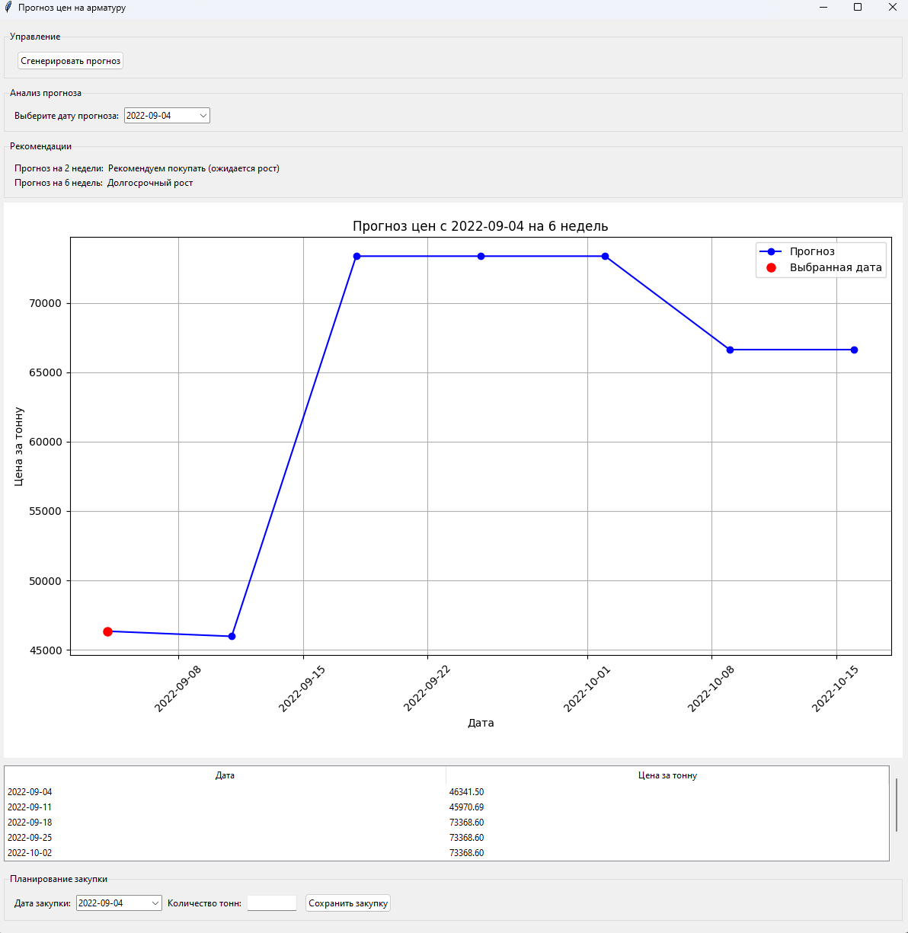
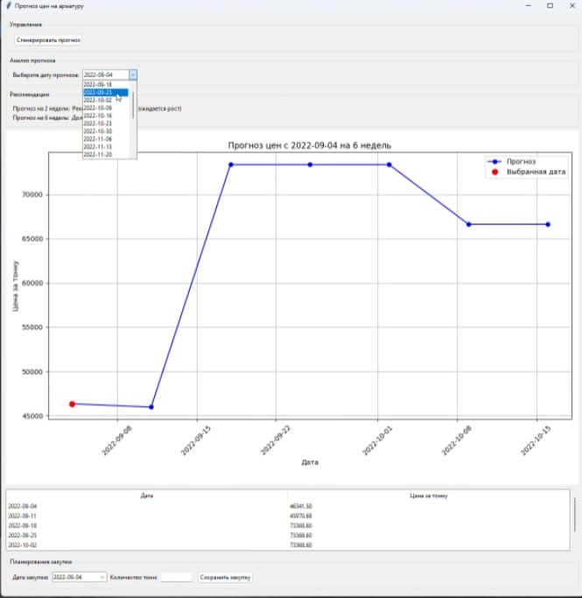
Приложение

Slide 9
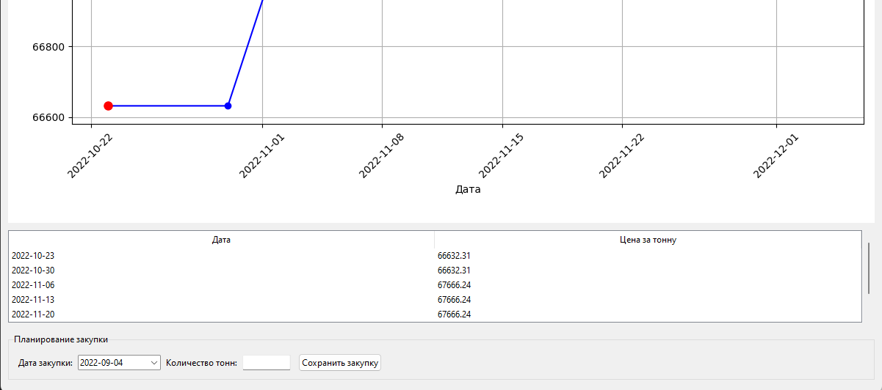
Приложение

Slide 10

https://github.com/Sr123Saha/3_intensiv_3

